Slide 1
Executive MBA Health Care Management | 7. Jahrgang 2010/2011
Quantitative Methoden I
Prof. Reiner Kurzhals
Modul 2-3
Dr. Siegbert Stracke
Östrich-Winkel, den 08.11.2010

Slide 2
Inhaltsverzeichnis
Risikomanagement
Monte-Carlo Simulation
Crystal-Ball und Microsoft Excel
Ein Beispiel mit Crystal-Ball mit Hilfe der
    Normalverteilung / „student´s t – Test“
    Rechtsverteilung

Slide 3
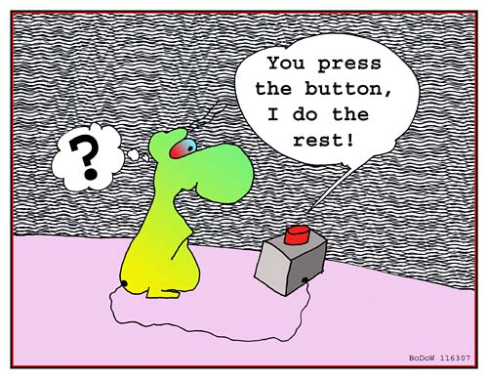
Risikomanagement
Risiken können Prozesse der Zielerreichung negativ beeinflussen. Sie resultieren aus der Unsicherheit zukünftiger Ereignisse. Dies geht mit einem unvollständigen Informationsstand einher.
Risikomanagement beinhaltet den Umgang mit allen Risiken, die aus dem Führungsprozess und den Durchführungsprozessen in einer Unter-nehmung entstehen können.
Foto-Fläche

Slide 4
Risikomanagement
Die Risiko-Identifikation umfasst das Sammeln potenzieller und latenter Risiken. Instrumente, die zur Identifikation von Risiken eingesetzt werden können, sind neben internen und externen Analysen sowie Prognosen vor allem die Frühaufklärung. Diese kann operativ (Kennzahlen, Hochrechnungen und Indikatoren) sowie strategisch auf Basis von „schwachen Signalen“ ausgerichtet sein.
Die Bewertung der identifizierten Risiken erfolgt nach Eintrittswahrscheinlichkeit und der möglichen Schadenshöhe bei Eintritt. Kann wegen mangelnder Datenbasis keine quantitative Einschätzung (z.B. im Rahmen analytischer Modelle wie der Monte Carlo Simulation) erfolgen, müssen die Risiken anhand von qualitativen Größen (Erfahrungen, Vergleiche, Meinungen ...) umschrieben werden.

Slide 5
Risikomanagement
Die Risikosteuerung versucht durch unterschiedliche Strategien und Maßnahmen das Verhältnis von Chancen und Risiken auszugleichen. Dabei stehen einer Unternehmung grundsätzlich vier verschiedene Steuerungsmöglichkeiten zur Auswahl: Vermeidung mit gleichzeitigem Geschäftsverzicht, Verminderung, Überwälzung z.B. auf eine Versicherung oder das Selbsttragen des Risikos.
Die Risikokontrolle soll gewährleisten, dass die tatsächliche Risikosituation der Unternehmung mit dem ursprünglich geplanten Szenario übereinstimmt. Zur Unterstützung der Kontrolle ist es sinnvoll, ein Berichtswesen zu implementieren, dass verschiedene Risikosituationen aufzeigen kann, die Risiken im zeitlichen Verlauf darstellt und gleichzeitig einen Gesamtüberblick gibt.

Slide 6
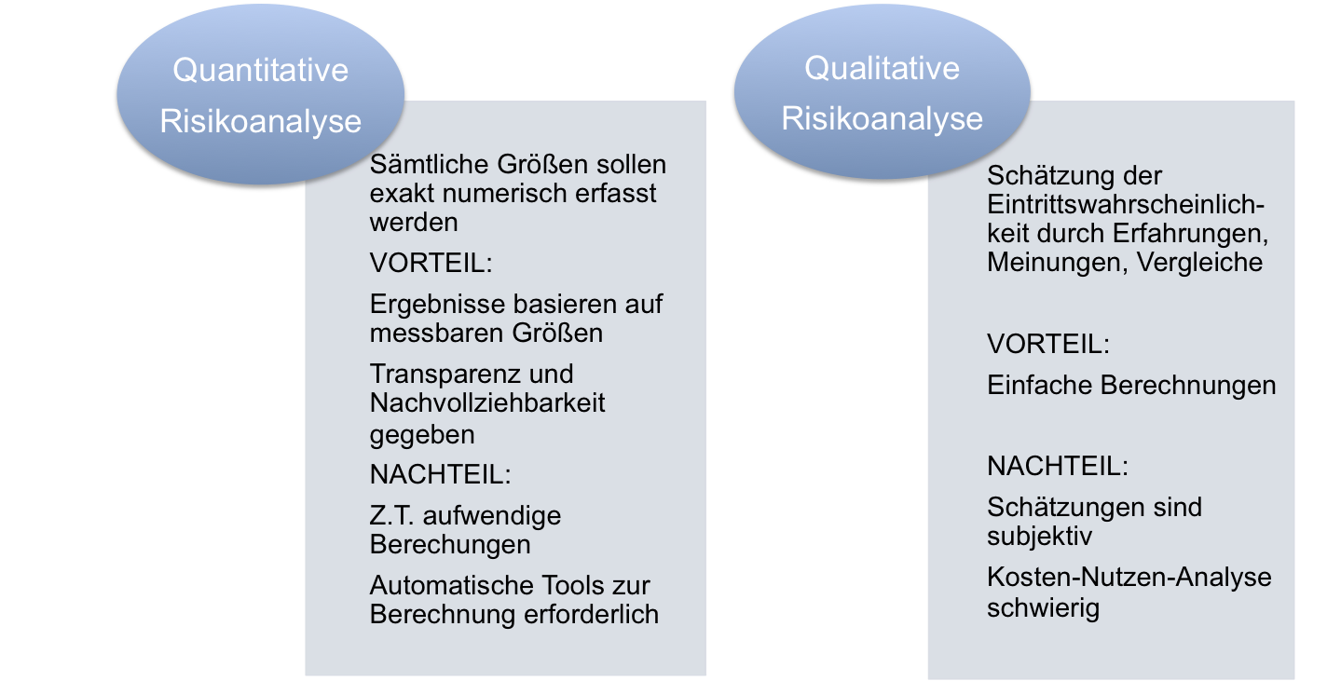

Risikomanagement

Slide 7
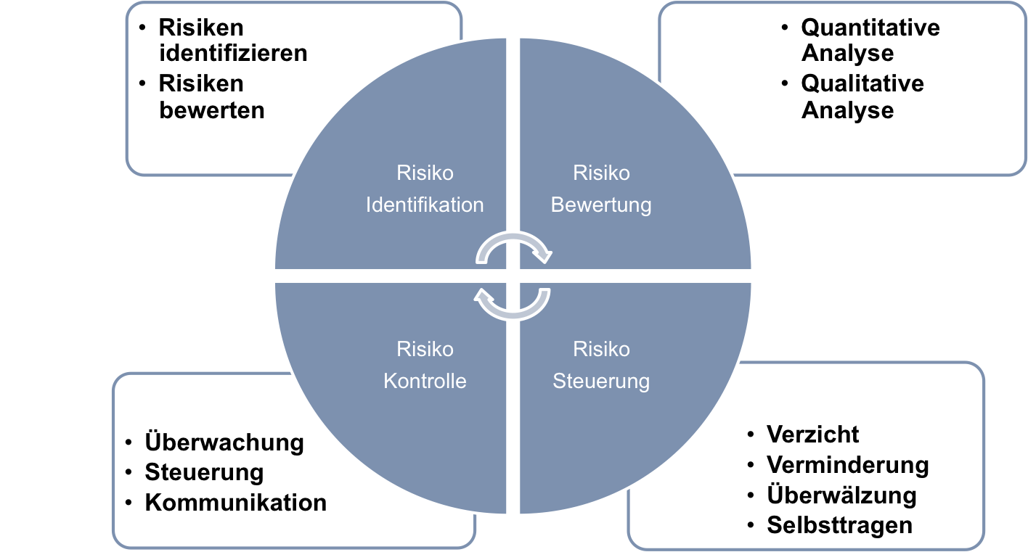
Zusammenfassung Risikomanagement

Slide 8
Inhaltsverzeichnis
Risikomanagement
Monte-Carlo Simulation
Crystal-Ball und Microsoft Excel
Ein Beispiel mit Crystal-Ball mit Hilfe der
    Normalverteilung / „student´s t – Test“
    Rechtsverteilung

Slide 9
Monte-Carlo Simulation
Eine Simulation ist eine Methode, ein System zu beschreiben, das einer allgemeingültigen
Beschreibung mittels Formeln oder Regeln nicht zugänglich ist. Hier werden Experimente
an Modellen durchgeführt, welche versuchen, die Realität so gut wie möglich zu beschreiben.
Die Monte-Carlo-Simulation beruht auf Szenarien unter Zuhilfenahme von Zufallszahlen.
Diese Methode greift auf das Gesetz der großen Zahlen zurück. Das bedeutet, dass die
relative Häufigkeit eines zufälligen Ereignisses sich immer mehr einem Grenzwert annähert,
welcher der Wahrscheinlichkeit entspricht, je öfter das Experiment durchgeführt wird.
Mit Hilfe von Computern und entsprechender Software (z.B. Crystal Ball von Oracle)
können die Experimente virtuell durchgeführt und hierüber ihre Anzahl stark erhöht werden.

Slide 10
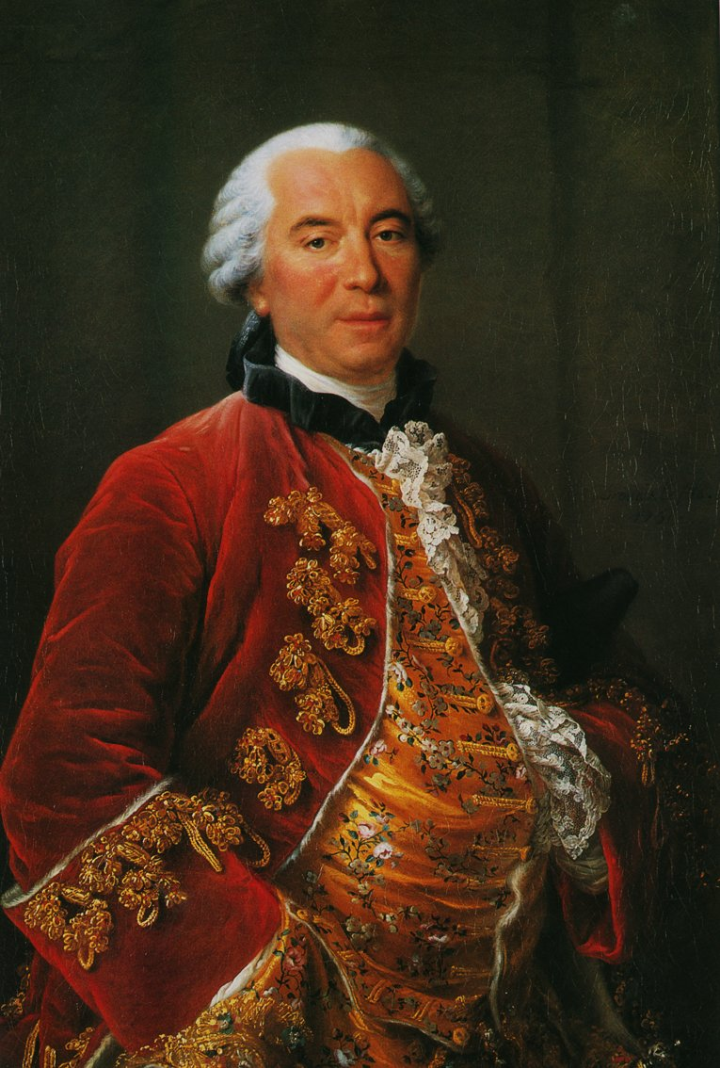
Monte-Carlo Simulation
Erste Anwendung
  Nadel-Experiment von Compte de Buffon, 1733
  (französischer Botaniker,1707-1788)
Wie groß ist die Wahrscheinlichkeit, dass eine zufällig,
auf einen Dielenboden geworfene Nadel, eine Linie kreuzt?
Man kann dieses Zufallsexperiment auch in einem Rechteck
mit der Breite Pi und der Höhe 1 darstellen.
Hiermit kann bei einer sehr hohen Anzahl von Nadelwürfen
die Kreiszahl Pi abgeschätzt werden.

Slide 11
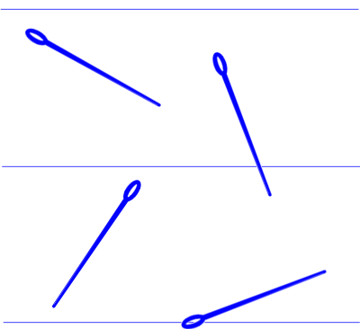

Monte-Carlo Simulation
Das Nadelexperiment von Compte de Buffon:
Zeichne parallele Striche im Abstand von d = 2
Längeneinheiten auf ein Blatt Papier
Lasse Nadeln der Länge l = 1 Längeneinheit sehr
häufig aus einer gewissen Höhe auf das Blatt fallen
und notiere, ob die Nadeln eine Linie schneiden oder nicht.
Die Division der Gesamtzahl der Würfe durch die Zahl der
Fälle, in denen die Nadeln Linien schneiden, ergibt eine
Näherung für die Kreiszahl Pi (bei ca. 100.000 Nadeln
ergibt sich eine Näherung von Pi = 3,14693)
d

Slide 12
Inhaltsverzeichnis
Risikomanagement
Monte-Carlo Simulation
Crystal-Ball und Microsoft Excel
Ein Beispiel mit Crystal-Ball mit Hilfe der
    Normalverteilung / „student´s t – Test“
    Rechtsverteilung

Slide 13
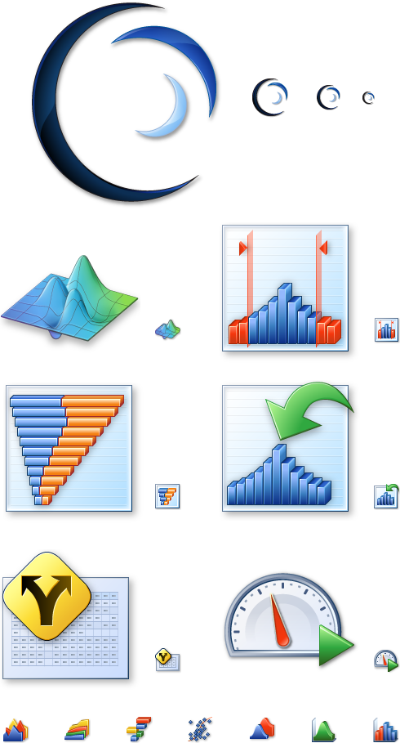
Crystal Ball
Quantitatives Risikoanalysetool
zur Entscheidungsunterstützung und –vorbereitung.
Ziel: Genaues Abwägen von Chancen und Risiken
Vorgehen: Chancen und Risiken werden nicht als
einzige Zahl oder Parameter dargestellt sondern in
Form von ganzen Bandbreiten berücksichtigt.
Die Inputparameter werden durch angenommene
Wahrscheinlichkeitsverteilungen der Chancen
und Risiken abgebildet. Hierbei muss ein möglichst
realistisches Modell entwickelt werden.

Slide 14
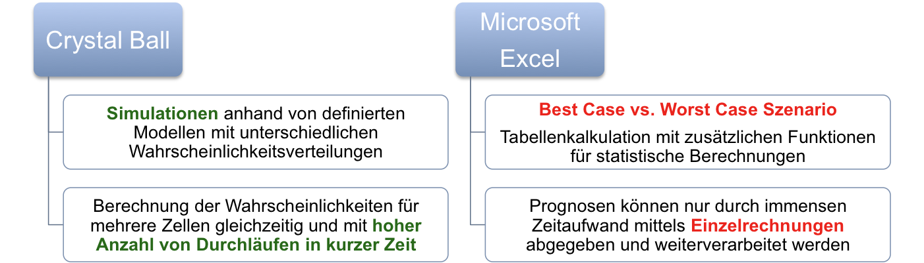
Crystal Ball und Microsoft Excel
Crystal Ball ist ein sogenanntes Add-in für Microsoft Excel
Excel als Tabellenkalkulation kann somit Monte Carlo Simulationen durchführen
„Unsicheren Variablen“ werden Wahrscheinlichkeitsverteilungen zugeordnet
    die so behandelten Zellen werden dann als „assumption cells“ bezeichnet
    Zellen, deren Ergebnis man analysieren möchte, kennzeichnet man als „forecast cells“
+
-

Slide 15
Inhaltsverzeichnis
Risikomanagement
Monte-Carlo Simulation
Crystal-Ball
Ein Beispiel mit Crystal-Ball mit Hilfe der
    Normalverteilung / „student´s t – Test“
    Rechtsverteilung

Slide 16
Beispiel Fallpauschalen
DRG-Nr. | Fallzahl | Bewertungs-relation | Summe Bewertungs-relation ohne Zu- und Abschläge | davon Verlegungen
 |  |  |  | Anzahl der Verlegungen | Anzahl Tage mit Abschlag bei Verlegung | Bewertungs-relation je Tag bei Verlegung | Summe der Abschläge für Verlegungen
1 | 2 | 3 | 4 | 5 | 6 | 7 | 8
Beispiel-DRG | assumption | 2,087 | forecast | assumption | assumption | 0,105 | forecast
davon Kurzlieger |  |  |  | davon Langlieger |  |  |  | Summe der effektiven Bewertungs-relationen
Kurzlieger-fälle | Tage mit uGVD-Abschlag | Bewertungs-relation je Tag bei uGVD-Abschlag | Summe der uGVD-Abschläge | Langlieger-fälle | Tage mit oGVD-Zuschlag | Bewertungs-relation je Tag bei oGVD-Zuschlag | Summe der oGVD-Zuschläge
9 | 10 | 11 | 12 | 13 | 14 | 15 | 16 | 17
assumption | assumption | 0,314 | forecast | assumption | assumption | 0,079 | forecast | forecast
Sichere Elemente
Unsichere Elemente
Vorhersagen

Slide 17
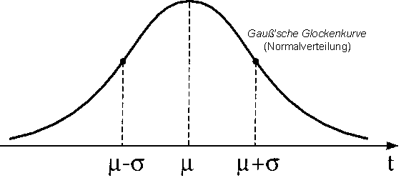
Szenario Fallpauschalen mit ausgewählten Verteilungsfunktionen
Unsichere Elemente
Fallzahl : Normalverteilung
„Die Normalverteilung ist ein Verteilungsmodell für »kontinuierliche Zufallsvariablen«.
Sie wurde ursprünglich von Carl Friedrich Gauß (1777-1855) zur Beschreibung von
Meßfehlern entwickelt: die sogenannte Gaußsche Fehlerkurve.
Die Normalverteilung unterstellt eine symmetrische
Verteilungsform in Form einer Glocke, bei der sich
die Werte der Zufallsvariablen in der Mitte der Verteilung
konzentrieren und mit größerem Abstand zur Mitte immer seltener auftreten.
Die Normalverteilung ist das wichtigste Verteilungsmodell der Statistik und wird für
unterschiedlichste Zwecke verwendet: u.a. als deskriptives Modell zur Beschreibung
empirischer Variablen, als Stichprobenverteilung des arithmetischen Mittels oder als
Näherungslösung für viele andere Verteilungsmodelle“
Quelle: http://psydok.sulb.uni-saarland.de/volltexte/2004/268/html/node132.html / abgerufen am 05.11.2010

Slide 18
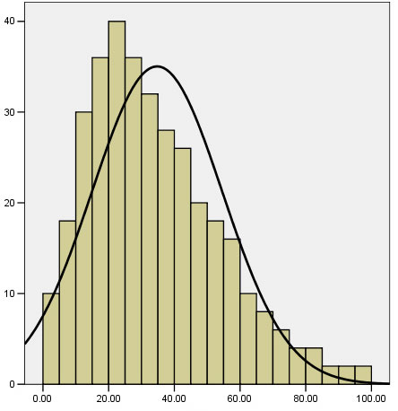
Szenario Fallpauschalen mit ausgewählten Verteilungsfunktionen
Unsichere Elemente
Verlegungen, Kurzlieger, Langlieger : „student´s t – test“
Die T-Verteilung ist der Normalverteilung recht ähnlich,
aber die 'Glocke' und daher das Vertrauensintervall
sind etwas breiter. Dies berücksichtigt die zusätzliche
Unsicherheit bei kleineren Stichprobenumfängen
wie in den oben aufgeführten „unsicheren Elementen“.
Die T-Verteilung nähert sich für immer größer
wachsende Stichprobenumfänge immer mehr der
Normalverteilung an.
Fazit: Bei kleinen Stichproben (Anhaltswert < 30)
werden bei Anwendung der Normalverteilung die
erfassten Parameter unsicherer und man sollte die
T-Verteilung benutzen.

Slide 19
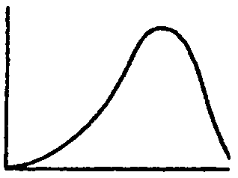
Szenario Fallpauschalen mit ausgewählten Verteilungsfunktionen
Unsichere Elemente
Anzahl der Tage mit oGVD Zuschlag: Rechtsverteilung
Die Rechtsverteilung oder linksschiefe Verteilung
ist so aufgebaut, dass der Gipfel oder Modus weit rechts liegt und der Median, der die Dichtefunktion
in zwei gleich große Teile schneidet, kleiner ist. Der arithmetische Mittelwert liegt am weitesten links.
Bei Langliegern im Krankenhaus zeigt sich häufig
eine solche Verteilung, so dass in unserem Beispiel diese Verteilungsfunktion angenommen wird.

Slide 20
Beispielrechnung mit Crystal Ball und Microsoft Excel:
DRG-Nr. | Fallzahl | Bewertungs-relation | Summe Bewertungs-relation ohne Zu- und Abschläge | davon Verlegungen
 |  |  |  | Anzahl der Verlegungen | Anzahl Tage mit Abschlag bei Verlegung | Bewertungs-relation je Tag bei Verlegung | Summe der Abschläge für Verlegungen
1 | 2 | 3 | 4 | 5 | 6 | 7 | 8
Beispiel-DRG | 450 | 2,087 | ????????? | 20 | 15 | 0,105 | ?????????
davon Kurzlieger |  |  |  | davon Langlieger |  |  |  | Summe der effektiven Bewertungs-relationen
Kurzlieger-fälle | Tage mit uGVD-Abschlag | Bewertungs-relation je Tag bei uGVD-Abschlag | Summe der uGVD-Abschläge | Langlieger-fälle | Tage mit oGVD-Zuschlag | Bewertungs-relation je Tag bei oGVD-Zuschlag | Summe der oGVD-Zuschläge
9 | 10 | 11 | 12 | 13 | 14 | 15 | 16 | 17
30 | 17 | 0,314 | ???????? | 17 | 9 | 0,079 | ???????? | ????????
Sichere Elemente
Unsichere Elemente
Vorhersagen
Notes:
siehe Excel-Datei

Slide 21
Szenario Fallpauschalen mit ausgewählten Verteilungsfunktionen
Vorhersagen
Summe der oGVD-Zuschläge
Aufgrund der gewählten Annahmen
ergibt sich für die Prognose der
Summe der oGVD-Zuschläge
wieder eine rechtsverteilte Funktion,
in der mit fast 90%iger Wahrschein-
lichkeit die Summe der oGVD-Zu-
schläge im blauen Bereich liegt.
Zugrunde liegt hierbei eine Bewer-
tungsrelation von 0,079 je Tag bei
oGVD-Zuschlag.

Slide 22
Szenario Fallpauschalen mit ausgewählten Verteilungsfunktionen
Vorhersagen
Summe der uGVD- und Verlegungsabschläge
Aufgrund der gewählten Annahmen ergibt sich für die Prognose der Summe der uGVD-Abschläge eine linksverteilte Funktion, in der mit fast 80%iger Wahrscheinlichkeit die Summe im blauen Bereich liegt. Zugrunde liegt hierbei eine Bewertungsrelation von 0,314 je Tag bei oGVD-Zuschlag.
Aufgrund der gewählten Annahmen ergibt sich für die Prognose der Summe der Abschläge für Verlegungen ebenfalls eine linksverteilte Funktion, in der mit fast 80%iger Wahrschein-lichkeit die Summe im blauen Bereich liegt. Zugrunde liegt hierbei eine Bewertungsrelation von 0,105 je Tag bei Verlegung.

Slide 23
Szenario Fallpauschalen mit ausgewählten Verteilungsfunktionen
Vorhersagen
Bewertungsrelationen
Aufgrund der gewählten Annahmen ergibt sich für die Prognose der Summe der effektiven Bewertungsrelationen eine normalverteilte Funktion, in der mit 68%iger Wahrschein-lichkeit die Summe im blauen Bereich liegt.
Aufgrund der gewählten Annahmen ergibt sich für die Prognose der Summe der Bewertungs-relationen ohne Zu- und Abschläge ebenfalls eine normalverteilte Funktion, in der mit 95%iger Wahrscheinlichkeit die Summe im blauen Bereich liegt.

Slide 24
Szenario Fallpauschalen mit ausgewählten Verteilungsfunktionen
Vorhersagen
Interpretation am Beispiel der effektiven
Bewertungsrelationen
An diesem Beispiel der normalverteilten
Dichtefunktion der Bewertungsrelationen
läßt sich an dem roten Bereich die Irrtums-
wahrscheinlichkeit oder der Fehler 1. Art
ablesen, den man begeht, wenn man die
Prognose in den Randbereichen verwirft
und seine Strategie (Konzentration auf
andere Patientengruppen und Verlegung
der ursprünglichen Patienten in andere
Abteilungen) neu aufstellt. In diesem Fall
würden sich die Dichtefunktionen der neuen
Strategie im roten Bereich überlappen.
Auf der anderen Seite kann man allerdings ablesen, dass man mit 68%iger Wahrscheinlichkeit mit den gemachten Annahmen im blauen Bereich liegt.

Slide 25
Zusammenfassung der Vorgehensweise
Definiere ein stochastisches Modell, welches die reale Situation gut genug
beschreibt.
Belege damit die Zellen in Excel, auf welche Du Deine Annahmefunktion
anwenden möchtest.
Crystal Ball erzeugt dann eine Folge von Zufallszahlen, deren Glieder die
reale Simulation so gut wie möglich simulieren. Diese besitzen dann auch
wieder die unterstellte Verteilungsform.
Aus den einzelnen Realisierungen der Zufallsgrößen können dann wieder
Schätzwerte für das Ausgangsproblem ermittelt werden.

